Slide 1
Мир русской усадьбы в повести А.С. Пушкина «Барышня-крестьянка»
Цель урока:
Дать представление о быте дворянской усадьбы, о жизни дворян средствами художественной литературы.
Показать влияние семейных традиций на формирование характера героев.
Развивать умение оценивать героев через их поступки.

Slide 2
Из словаря В.И. Даля
1. Дворянин – знатный гражданин на службе при государе, чиновник при дворе.
2. Усадьба – господский дом на селе со всеми ухожами, садом, огородом.
3. Село – обстроенное и заселенное крестьянами место – от деревни отличалось наличием церкви.
4. Огород – место для разводки полезных растений.
5. Сад – участок земли, засаженный стараниями человека деревьями, кустами, цветами, с убитыми дорожками и разного рода и вида затеями, украшениями.

Slide 3
Усадьба прадеда А.С. Пушкина П.А. Ганнибала

Slide 4
Господский дом

Slide 5
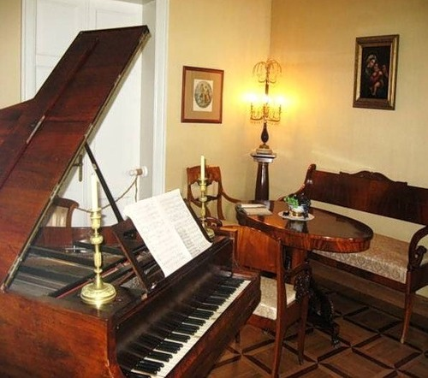
Внутреннее убранство дома

Slide 6
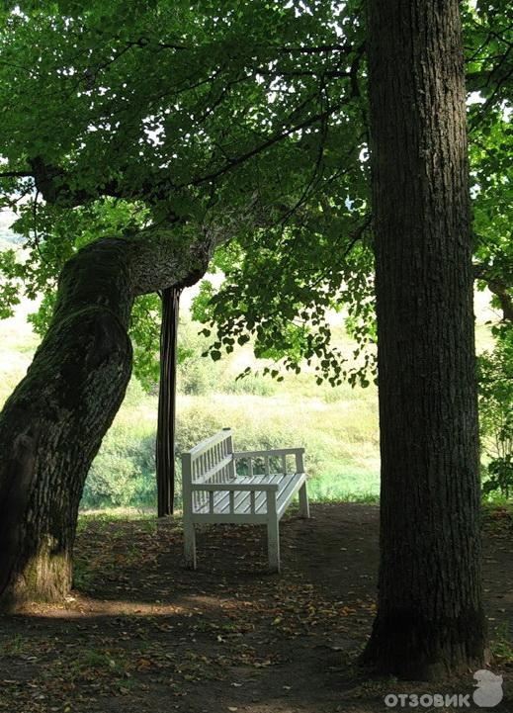
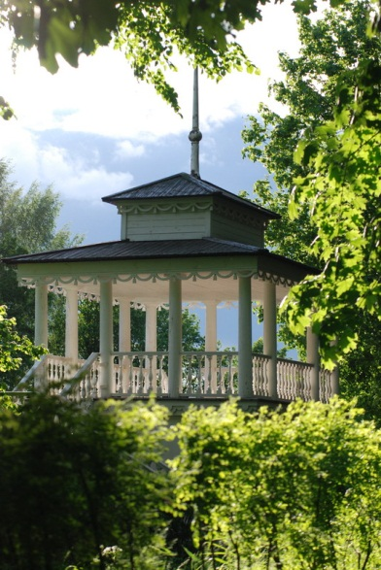

Slide 10
Прилучино Муромские | Тугилово Берестовы
Обстановка дома, стиль.
Быт.
Манеры.
Времяпрепровождение
С чем связана такая разница в жизни хозяев двух усадеб?

Slide 11
Иван Петрович Берестов
1. История жизни.
2. «Спесь дворянская, а ум крестьянский» В.И. Даль.
3. Имение, отношение к нему хозяина.
Григорий Иванович Муромский
1. История жизни.
2. «Образованный европеец»

Slide 12
Берестов Алексей Иванович

Slide 13
Алексей – гусар
«Алексей был, в самом деле, молодец. Право было бы жаль, если бы его стройного стана никогда не стягивал военный мундир и если бы он, вместо того чтоб рисоваться на коне, провел свою молодость, согнувшись над канцелярскими бумагами».

Slide 14
Алексей - таинственный мечтатель
«Он первый перед ними явился мрачным и разочарованным, первый говорил им об утраченных радостях и об увядшей своей юности; сверх того носил он черное кольцо с изображением мертвой головы».

Slide 15
Алексей – барин
«Удивительно хорош, — говорит о нем Настя, — красавец, можно сказать. Стройный, высокий, румянец во всю щеку...»

Slide 16
Алексей – сын
В разговоре с отцом он принимает позу почтительного сына и предпочитает выглядеть послушным отцовской воле, пока его не берут за живое.

Slide 17
Алексей – геттингенец
1. Геттингенский университет
2. Обучает Акулину грамоте
3. Удивляется: «Да у нас ученье идет скорее, чем по ланкастерской системе!»

Slide 18
Лиза Муромская
Лиза Муромская | Работа с текстом
Важные эпизоды: | Что читаем в повести
1. Переоделась крестьянкой
2. Первое свидание с Алексеем
3. Второе свидание
4. Два месяца свиданий
5. Спектакль во время обеда перед соседями
6. Переписка
7. Последняя сцена
Это и есть сюжет. Как развивается сюжет? Где завязка? Что порождает интригу?

Slide 19
Художественные особенности повести
1. Пейзаж в повести.
2. Средства художественной изобразительности:
А. Олицетворение.
Б. Эпитет.
В. Сравнение.

